Slide 1
四年級讀寫小組輔助教材 單元三 描寫單元(人物) 寫作： 人物性格特點

Slide 2
描寫人物性格特點時， 我們要留意 人物性格特點和事例是否配合。
人物性格特點
事例
Notes:
鎖：
T：Lock clip art
A：Clipart Panda
L：free image
L：http://www.clipartpanda.com/clipart_images/lock-clip-art-11240607
匙：
T：Key Clipart
A：clipartwiki
L：Free download
L：https://www.clipartwiki.com/clipimg/full/14-148929_key-clip-art-key-clipart.png

Slide 3
性格特點和事例配合嗎？
我總覺得祖父十分 。他要求我們寫字時要挺直腰板。有一次，他看到我伏在桌子上做功課，就立即走過來厲聲地訓斥我一頓。
嚴厲
有甚麼關鍵詞反映了祖父的嚴厲？
事例是否反映了祖父是一個嚴厲的人？

Slide 4
「我」被祖父厲聲地訓斥，
是常常發生的嗎﹖

Slide 5
兩類事例
嚴厲
你還記得事例
可分為哪兩類嗎?
性格特點：＿＿＿＿＿＿＿
事例：
✓
□常常發生 □有代表性：
1.常常發生
2.有代表性
我總覺得祖父十分嚴厲。他要求我們寫字時要挺直腰板。有一次，他看到我伏在桌子上做功課，就立即走過來厲聲地訓斥我一頓。
「祖父訓斥我」這事例是屬於哪一類?你如何得知？

Slide 6
事例
常常發生
有代表性
經常發生的事，能 反映描寫對象的性格
最能夠反映主角性格的事情
常用的字詞：
每當、每天、總是、經常、從不
常用的字詞：
有一次、那天

Slide 7
性格特點三部曲
寫作時，若要人物性格和事例互相配合，我們就要想想三個問題：
描寫對象是誰﹖
他/她有甚麼性格特點？
所選的事例能讓 別人知道他/她有 這種性格特點嗎？
甚麼事例能反映他/她這種性格特點？
性格特點和事例配合嗎？

Slide 8
性格特點三部曲
我的同學樂天是一個堅強的男孩子。
最令我印象深刻就是樂天在陸運會的短跑比賽中跌倒，但他仍繼續跑下去。
描寫對象是誰﹖
他/她有甚麼性格特點？
甚麼事例能反映他/她這種性格特點？
性格特點和 事例配合嗎？

Slide 9
說說他/她的性格特點
選一個人物，可以是親人、老師、同學或朋友；
指出他/她的一項性格特點，並以事例說明；
其他同學留意人物的性格特點和事例是否配合。
描寫對象是誰﹖
他/她有甚麼性格特點？
甚麼事例能反映他/她這種性格特點？
性格特點和事例配合嗎？

Slide 10
齊來動腦筋： 判斷以下的人物性格特點 和描述的事例是否配合。

Slide 11
第一題
小仁是一個冷靜的人。有一次，他目睹一宗交通意外發生，有人受傷流血。他迅速觀察現場環境後，便立刻致電報警，並向警方交代意外的詳情。
小仁的性格特點：
事例與性格特點配合嗎？試指出關鍵字眼。
冷靜
配合
「迅速觀察」 、 「立刻致電報警」

Slide 12
第二題
小敏是一個嚴謹的人。她對自己欠缺信心，不願意主動和別人交談。
小敏的性格特點：
事例與性格特點配合嗎？
有沒有更配合事例的性格特點詞語？
嚴謹
(嚴格謹慎)
嚴謹的意思是甚麼？
不配合
「對自己欠缺信心，不願意主動交談」的事例未能說明小敏的性格是「嚴謹」
自卑

Slide 13
第二題
小敏是一個自卑的人，她對自己欠缺信心，不願意主動和別人交談。
小敏是一個嚴謹的人，她對自己欠缺信心，不願意主動和別人交談。

Slide 14
第三題
小德是一個固執的人，任何人的意見他都不接納，只會堅持己見。
小德的性格特點：
事例與性格特點配合嗎？試指出關鍵字眼。
固執
配合
「堅持己見」

Slide 15
第四題
小宇是一個健談的人，老師批改中文測驗時多給了他三分，他便立即告訴老師，讓老師更正分數。
小宇的性格特點：
事例與性格特點配合嗎？
有沒有更配合事例的性格特點詞語？
健談
(擅長說話，喜與人交談)
健談的意思是甚麼？
不配合
「測驗時多給了他三分，立即告訴老師」這事例未能說明小宇的性格是「健談」
誠實

Slide 16
第四題
小宇是一個健談的人，老師批改中文測驗時多給了他三分，他便立即告訴老師，讓老師更正分數。
小宇是一個誠實的人，老師批改中文測驗時多給了他三分，他便立即告訴老師，讓老師更正分數。

Slide 17
第五題
小雅是一個自卑的人，每次測驗她都會花時間檢查所寫的答案有否漏寫或答錯。
小雅的性格特點：
事例與性格特點配合嗎？
有沒有更好的性格特點詞語？
(輕視自己，認為自己不如別人)
自卑
自卑的意思是甚麼？
不配合
「每次測驗她都會花時間檢查所寫的答案有否漏寫或答錯」這事例未能說明小雅的性格是「自卑」
細心／嚴謹

Slide 18
第五題
小雅是一個自卑的人，每次測驗她都會花時間檢查自己的答案有否漏寫或答錯。
小雅是一個細心的人，每次測驗她都會花時間檢查自己的答案有否漏寫或答錯。
小雅是一個謹慎的人，每次測驗她都會花時間檢查自己的答案有否漏寫或答錯。

Slide 19
緊記：
要判斷性格特點和事例是否配合，
我們要先想想該性格詞語的意思。

Slide 20
現在我們重看描寫樂天性格堅強的例子。

Slide 21
性格特點三部曲
我的同學樂天是一個堅強的男孩子。
最令我印象深刻就是樂天在陸運會的短跑比賽中跌倒，但他仍繼續跑下去。
描寫對象是誰﹖
他/她有甚麼性格特點？
甚麼事例能反映他/她這種性格特點？
性格特點和事例配合嗎？
事例清楚、仔細嗎?
「比賽中跌倒，但仍繼續跑」，
這樣的描述能突顯他的
「堅強」嗎？事例夠仔細嗎？

Slide 22
性格特點三部曲
事例要寫得夠清楚、仔細才能突顯人物的性格！
我們把樂天在短跑中跌倒的事例再寫得清楚、仔細一點！

Slide 23
性格特點三部曲
我的同學樂天是一個堅強的男孩子。
最令我印象深刻就是樂天在陸運會的短跑比賽中跌倒受傷了，但他立即爬起來，一拐一拐地走向終點。
描寫對象是誰﹖
他/她有甚麼性格特點？
甚麼事例能反映他/她這種性格特點？
性格特點和 事例配合嗎？
事例清楚、仔細嗎?

Slide 24
比較兩段文字，右面的描寫較清楚仔細
性格特點三部曲
我的同學樂天是一個堅強的男孩子。
最令我印象深刻就是樂天在陸運會的短跑比賽中跌倒，但他仍繼續跑下去。
我的同學樂天是一個堅強的男孩子。
最令我印象深刻就是樂天在陸運會的短跑比賽中跌倒受傷了，但他立即爬起來，一拐一拐地走向終點。

Slide 25
要記住「性格特點三部曲」哦！
描寫對象是誰﹖
他/她有甚麼性格特點？
甚麼事例能反映他/她這種性格特點？
性格特點和 事例配合嗎？
事例清楚、仔細嗎?

Slide 26
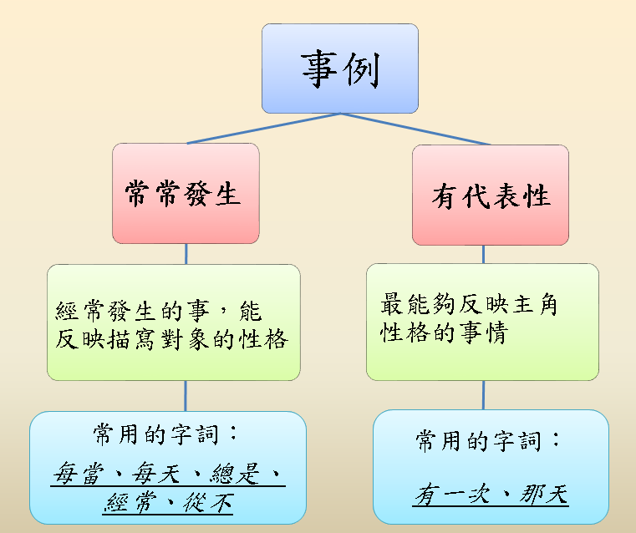
我們看看如何運用 具代表性的事例描寫人物的性格特點吧！

Slide 27
性格描寫放大鏡
XX是一個_______的人。有一次，_________
有代表性的事例
描寫對象
人物性格
詞語
事件出現的
標示語
突顯性格的
事件

Slide 28
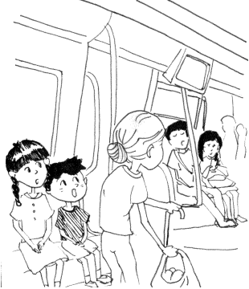
性格描寫放大鏡
描寫對象是 。
小美是一個樂於助人的人，
猜猜她做了甚麼事情。
小美
留意人物的動作/行為。

Slide 29
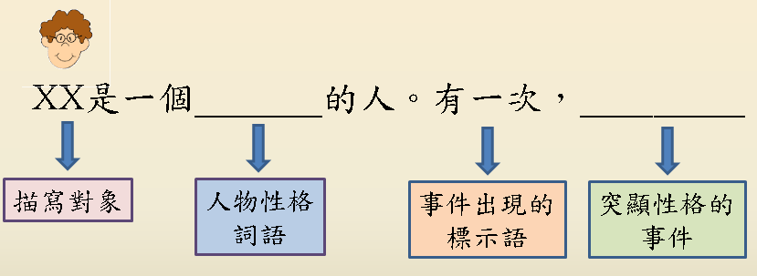
小美是一個樂於助人的人。有一次，她和弟弟一起乘坐地鐵，看見一位老婆婆沒有座位，她便馬上站起來，對老婆婆說：「婆婆，這裏有座位，請您坐吧！」老婆婆聽了，微笑着對她說：「謝謝你！」接着，小美便扶老婆婆坐到座位上。

Slide 30
描寫對象是誰﹖
小美是一個樂於助人的人。有一次，她和弟弟一起乘坐地鐵，看見一位老婆婆沒有座位，她便馬上站起來，對老婆婆說：「婆婆，這裏有座位，請您坐吧！」老婆婆聽了，微笑着對她說：「謝謝你！」接着，小美便扶老婆婆坐到座位上。
他/她有甚麼 性格特點？
甚麼事例能反映他/她這種性格特點？
性格特點和事例配合嗎？
事例清楚、仔細嗎?

Slide 31
描寫對象是誰﹖
事例
他/她有甚麼 性格特點？
小美是一個樂於助人的人。有一次，她和弟弟一起乘坐地鐵，看見一位老婆婆沒有座位，她便馬上站起來，對老婆婆說：「婆婆，這裏有座位，請您坐吧！」老婆婆聽了，微笑着對她說：「謝謝你！」接着，小美便扶老婆婆坐到座位上。
有一次
甚麼事例能反映他/她這種性格特點？
性格特點和事例配合嗎？
事例清楚、仔細嗎?
性格特點和事例配合嗎？
樂於助人的意思是甚麼？
讓座給老婆婆能反映小美樂於助人。

Slide 32
描寫對象是誰﹖
事例
他/她有甚麼 性格特點？
小美是一個樂於助人的人。有一次，她和弟弟一起乘坐地鐵，看見一位老婆婆沒有座位，她便馬上站起來，對老婆婆說：「婆婆，這裏有座位，請您坐吧！」老婆婆聽了，微笑着對她說：「謝謝你！」接着，小美便扶老婆婆坐到座位上。
甚麼事例能反映他/她這種性格特點？
乘坐
看見
站起來
性格特點和事例配合嗎？
事例清楚、仔細嗎?
說
扶
作者描寫了小美的甚麼動作/行為來突顯她「樂於助人」?
作者用了乘坐、看見、站起來、說、扶等動作，仔細描寫小美的助人行為。

Slide 33
寫作 人物描寫小練筆(二) 角色扮演

Slide 34
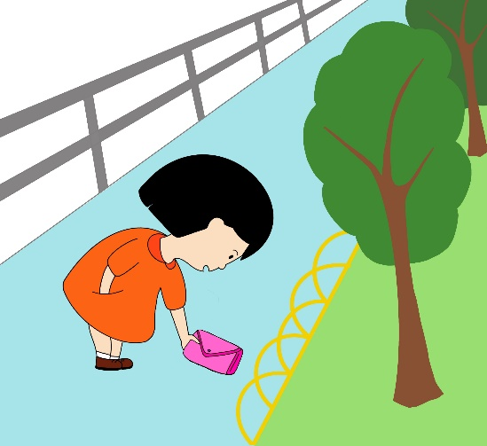
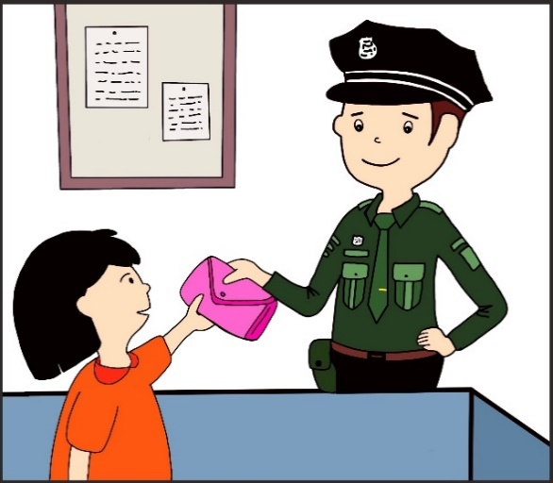
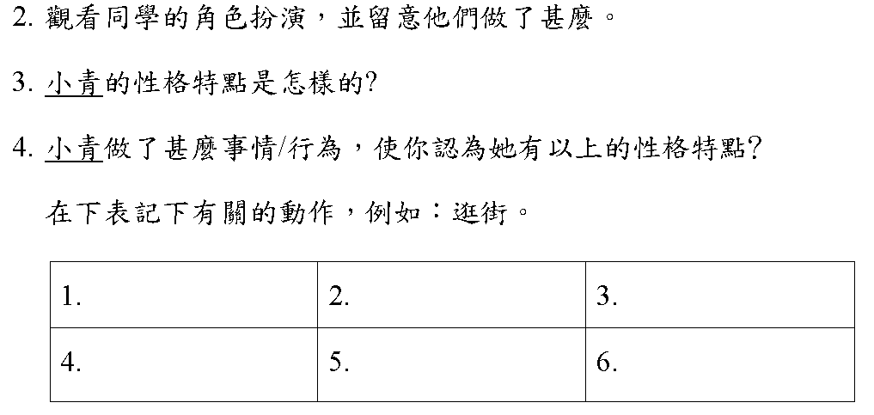
角色扮演
警察
圖中的主角是誰？
她的性格特點是甚麼？
她做了甚麼事情？
(行為/動作）
小青
請一位同學扮演小青， 另一位扮演警察，觀看同學的表演，並留意當中情節。
想像自己是圖中的人物，說出事情的起因、經過及結果。

Slide 35
我們把剛才的情節寫下吧！

Slide 36
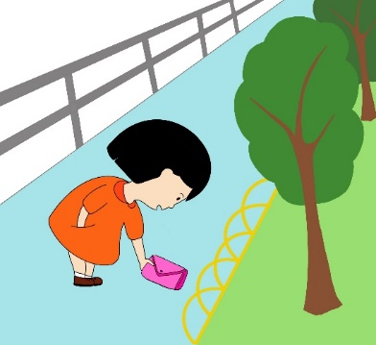
自我修訂
□能夠找出事件的主角
□能夠寫出主角的性格特點
□行為/動作跟人物性格特點配合
□能夠描述事件起因、經過、結果
是一個 的人。有一次，
————————————————————————————————————————————————————
————————————————————————————————————————————————————
————————————————————————————————————————————————————
————————————————————————————————————————————————————
————————————————————————————————————————————————————
————————————————————————————————————————————————————

Slide 37
寫作：人物描寫工作紙 〈一位我最尊敬的人〉
同學已完成外貌描寫，現在完成餘下的兩個部分。
性格特點描寫
所選人物有甚麼性格特點讓你尊敬他/她﹖
他有甚麼性格特點值得你學習？

Slide 38
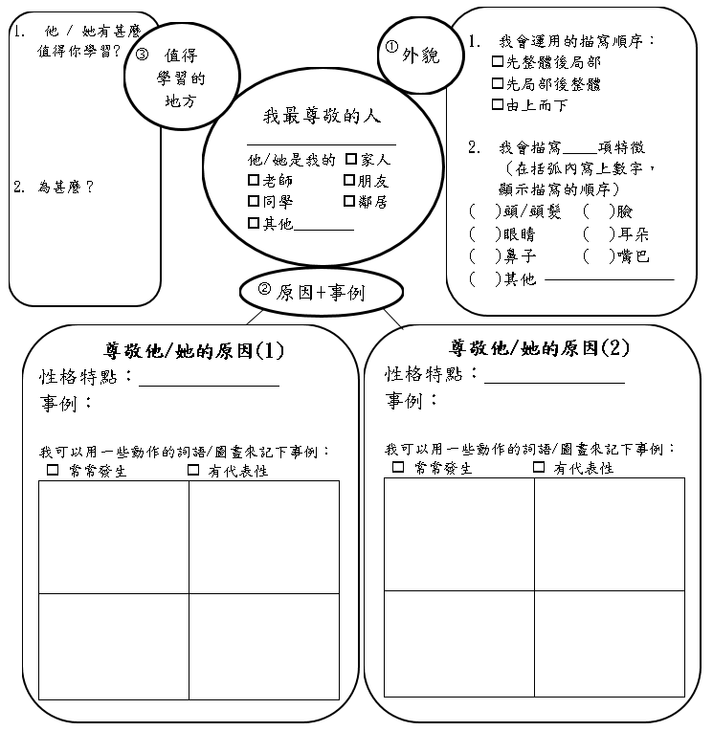
寫作工作紙：〈一個我最尊敬的人〉
可用文字記下重點或繪畫描寫對象的動作。

Slide 39
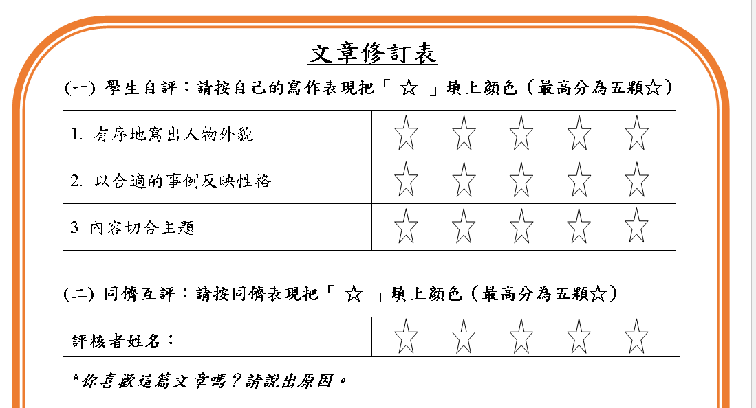
自評及互評後，在寫作工作紙補充或重寫內容不足的地方，並修飾文句。

